Slide 1
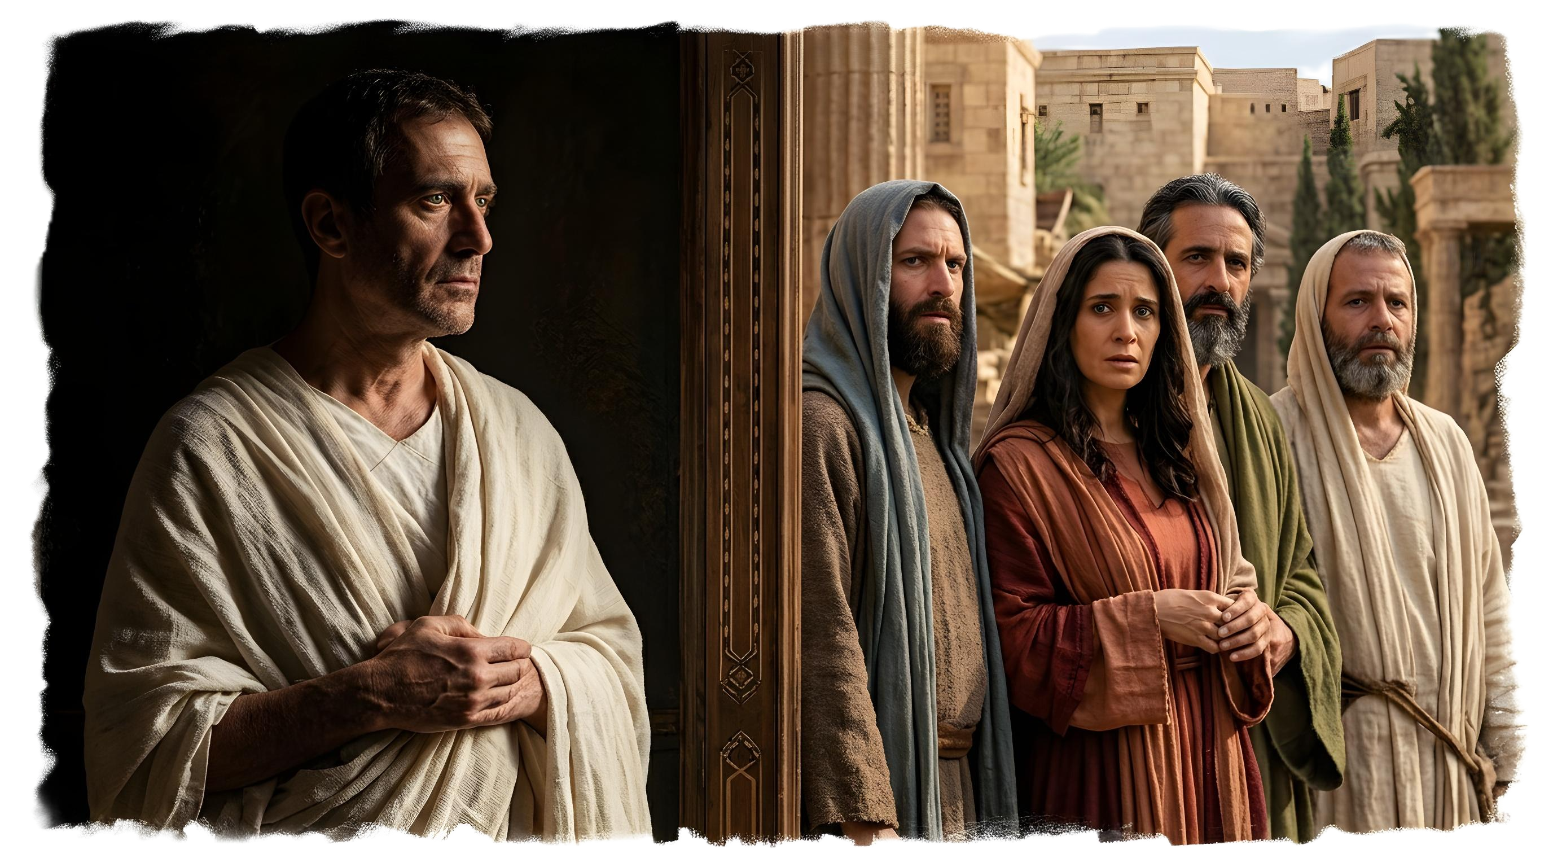
SAR TE SPRAVINEN TUMEN HOVAVNE NASTAVNIKONCAR
Lekcija 12 za 19 sektemvri 2026 bers

Slide 2

,,Sose o oruzje amare maribase nane svetovno, nego silno tano e Devleja za razorniba taro tvrdine“ (2.Korintjanite 10:4)

Slide 3


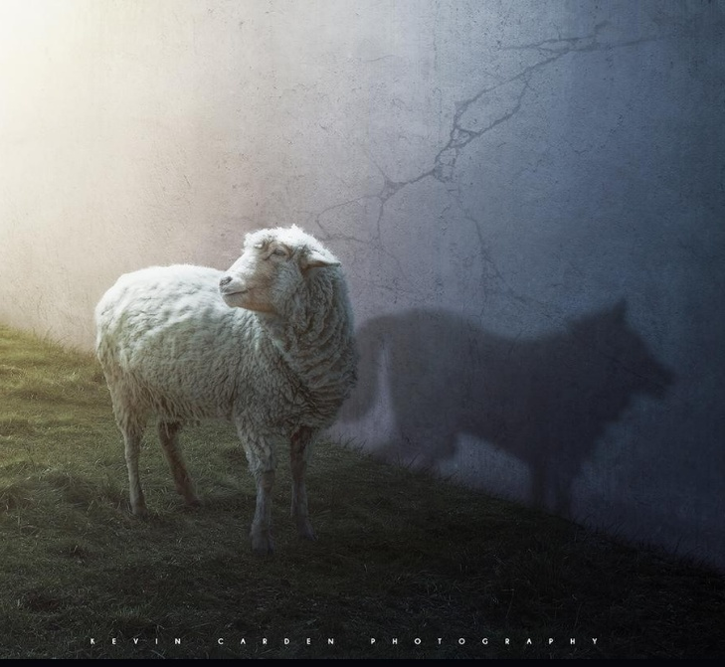







O Pavle postavinga pese za cel uvek te ovel informirimo za sa o crkve. Sose? Te canel dali olenge tano potrebno pomoc, poseta, uteha ili lafi za ohrabruviba (2.Korintjanite 11:28).
Ponekad ine olese soopstimo za lazna ucitelija kola civge e vernikon te sopninenpe. Keda slucingape akava,o apostoli ine ispolnimo so gnev (2.Korintjanite 11:29).
Taro krajo taro piro dujto poslanije ci ko Korintjanite, O Pavle iranelape ko problemija so akale lazno ucitelenge. Sar saj te borinamen protiv olende ki akaja duhovno vojna? Sar saj te pobedinalen?
Duhovno vojna:
  Oruzje za napad (2.Korintjanite 10:1-11)
  Pravilno odbrana (2.Korintjanite 10:12-18)
Spraviba so lazna ucitelija:
  Hovavne premaskirime ko apostolija (2.Korintjanite 11:1-15)
  O Pavle thaj o lazna ucitelija (2.Korintjanite 11:16-31)
  Samoprepis thaj pobeda(2.Korintjanite 12:14-13:10)

Slide 4


DUHOVNO VOJNA

Slide 5


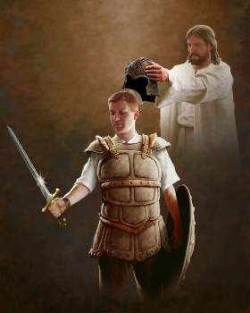


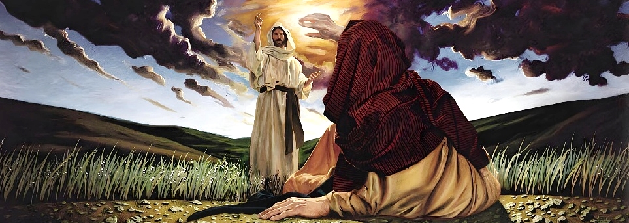
ORUZJE ZA NAPAD
„Sose o oruzje ko amaro mariba nane telesno,nego silno tano e Devleja za razurnuiba taro tvrdine“ (2.Korintjaniote10:4)
O Pavle ine obvinimo deka ine kukavikluco thaj nespretimo ko licno obratiba, iako kerga lafi ostro ko pire lila (2.Korintjanite 10:10).
Sar odgovor ko akava argumenti, O Pavle jasno posocinela deka cuvstvuinelape sposobno te ovel odozom surovo licno sar ko pismo, ali deka nane te mukelpe ci ki upotreba ,,telesno oruzje“ (Sar soj tane avtoritizam,fizicka kazne ili korkori te faline tut), nego ka koristinel samo „Mokna oruzje e Devleja“ (2.Korintjanite 10:2-4).
Akala ,,oruzja“ vklucinena dejstvuiba so poniznost thaj krotost Hristosi (Matej 11:29). Ali, ola isto agar vklucinena cvrsto acoiba protiv i nepravda, sar so kerga O Isus (Matej 21:12-13), ili jasno keriba lafi keda tano potrebno (Matej 23:23-27).
O Pavle dengale vlast taro Hristos, thaj ov uvek koristingala, thaj ov uvek koristingala za da te izgradinel, a na za da te unistinel. (2.Korintjanite 10:8).
Notes:
2ª de Corintios 10:1-11

Slide 6



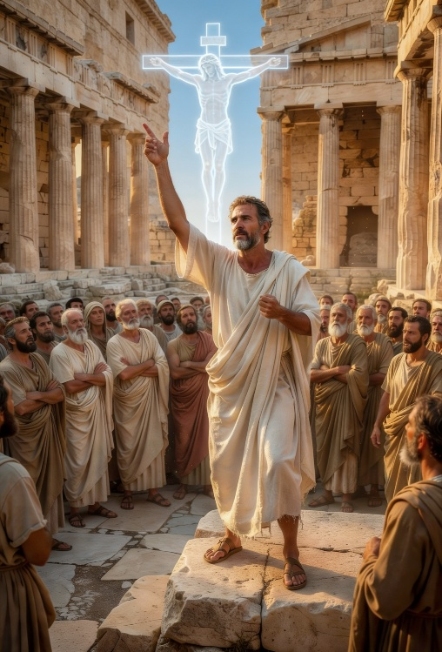
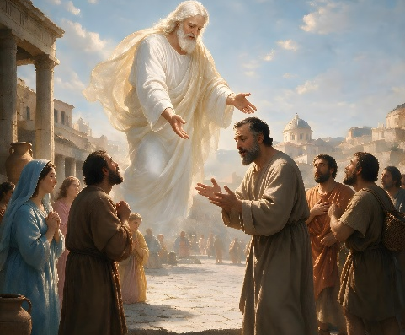
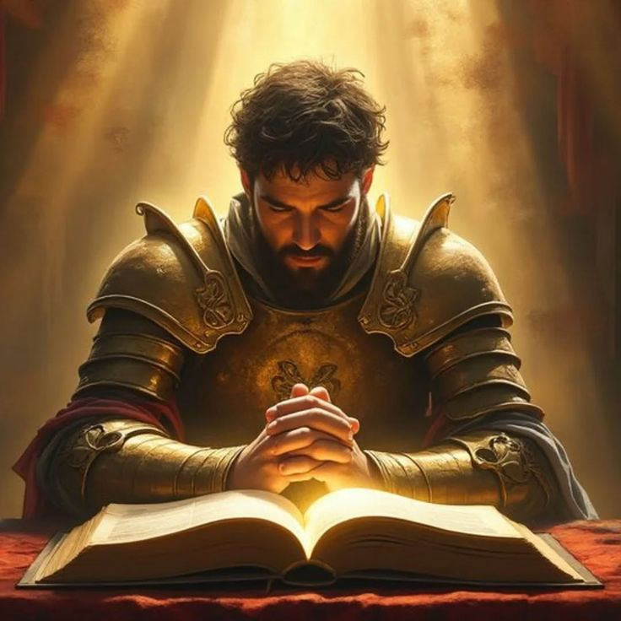
I TOCNO ODBRANA
„Sose nane odobrimo okova koj preporacinelape pes korkori, nego okle kole O Devel preporacinelale“ (2.Koritnjanite 10:18)
O Grcka filozofija platinge olenge bare sume e ucenikonge kola mangle te ucinen olendar. Za da te privlecinen akale ucenikon, ola falingepe so piro djandipe, so piro opstestveno status ili so vazna manusa kola pencargelen thaj pocituingelen. Akaja ine praktika taro hovavne ucitelija kola infiltriringepe ko Korint. (2.Korintjanite 10:12 / 11:19-20).
Na falinelape korkori pes
Neka falinelamen O Devel
Ali o Pavle na platinga za spodeliba taro piro djandipe, na prezentiringa preporake thaj na falingape pes korkori. Thaj bashi odova ine prezrimo! Sar sainga te braninelpe?
Cininelape deka trebinga te ovel pofalimo angla ko Korintjanija za da te ovel prifatimo olendar. Ali, na ine ov odova so trebinga te falinelpe pes korkori (Izreki 27:2). O Pavle dozvolinga O Devel te ovel odova so ka falinile (2.Korintjanite 10:18).
Ako isi nesto soleja saj te falinamen ili te falinamen, odova tano pencariba taro Devel thaj poslusnost kon oleste (Eremija 9:24 ; 2.Korintjanite 10:17).
Notes:
2ª de Corintios 10:12-18

Slide 7

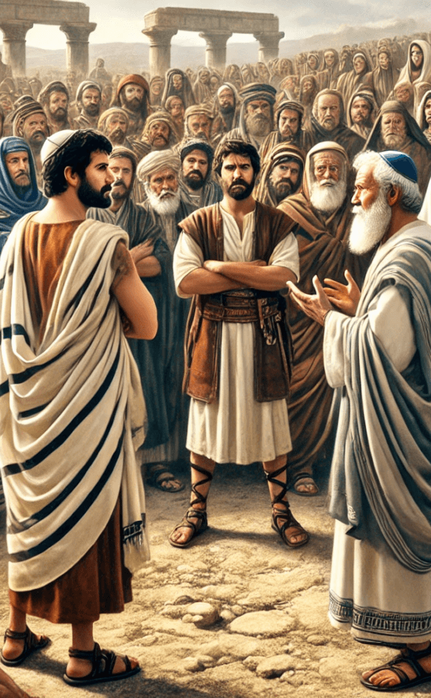
SPRAVIBA SO LAZNA UCITELIJA

Slide 8




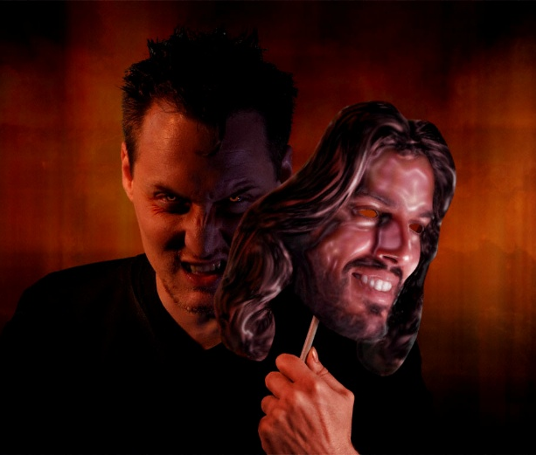

HOVAVNE PREMASKIRIME KO APOSTOLIJA
„Sose asavke manusa tane hovavne apostolija, hovavne rabotnikija, prekerenape ko Hristose apostolija“ (2.Korintjanite 11:13)
O Pavle posakuinela te anel cisto crkva ko Hristos (2.Korintjanite 11:2). Ali, i crkva ine ko opasnost te ovel hovavi, sar i Eva, thaj te acovel te ovel romni e Isusesi (2.Korintjanite 11:3).
Savi ine i vistinsko opasnost? O Evreja kola pretstavinge pes korkori sar ,,bare apostolija“ taro Isus ale ko Korint poucibaja ,,Javer Isus“, „javer duho“ thaj ,,javer evangelie“ (2.Korintjanite 11:4-5: Galatjanite 1:8).
O Fakti deka nekoj propovedinela za ko Isus na znacinela deka sikavela amenge e cacutne Isuse, sar soj tano otkrimo ki Biblija. Olese lafija mozda tane prekrasna, ali o samoto beng canela sar te kerel cudija thaj te pretstavinelpe pes korkori ,,sar angeli tari svetlina“ (2.Korintjanite 11:14).
Pire deloncar thaj lafencar, o vistinska ucitelija poucinena ,,i vistina Hristosi“ (2.Korintjanite 11:9-10). Ali, o hovavne ucitelija, kola samo prekerenape deka tane pobozna, tane sluge taro hovajba prepravime ko apostolija (2.Korintjanite 11:13-15).
Notes:
2ª de Corintios 11:1-15

Slide 9



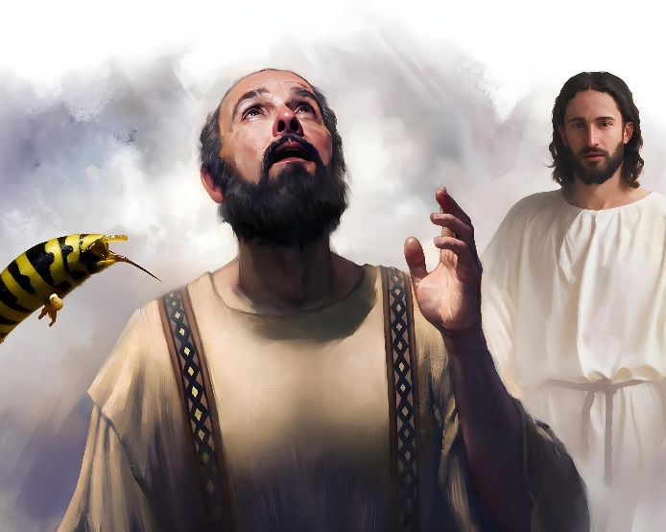
O PAVLE THAJ O LAZNA UCITELIJA
„Dali tane Evreja? Thaj me da inum. Dali tane Izraelcija? Thaj meda inum. Dali tane potomcija taro Avraam? Me da inum.“ (2.Korintjanite 11:22)
Save slicnostija postoinge maskar ko Pavle thaj o hovavne ucitelija? Sa ola ine Evreja preobratime ko hristijanstvo (2.Korintjanite 11:22).
Save ine o razlike maskar olende? Akate pocminela o ludilo taro Pavle: ,,Dali tane ola sluge Hristose? (Me inum poludimo te kerav lafi agar.) Me inum panda povise!“ (2.Korintjanite 11:23). Ako ola javera falingepe deka stradinena za e Hristose, O Pavle ine but pokvalifikuvimo: kamsikuimo; panglo; zakanuvimo ko meriba; kaminuimo; brodolom ko more; zafatimo ko opasnost taro sekova vid; dozivimo bokalo; zedno; ko sudro thaj nango; postojano grizingape e crkvenge (2.Korintjanite 11:23-29).
Thaj akate zavrsinela ,,o ludost“ taro Pavle. Ov na mangla te mukel vpecatok deka mangela te falinelpe odoleja so kerga e Hristose. Oleso cacutno faliba (ili slava) ine odova so O Hristos kerga za olese.
Olesi vistinsko sila paslili ki olesi slabost, so civgale celosno te potpirinelpe ko Isus (2.Korintjanite 11:30-31 / 12:6-10).
Notes:
2ª de Corintios 11:16-31

Slide 10
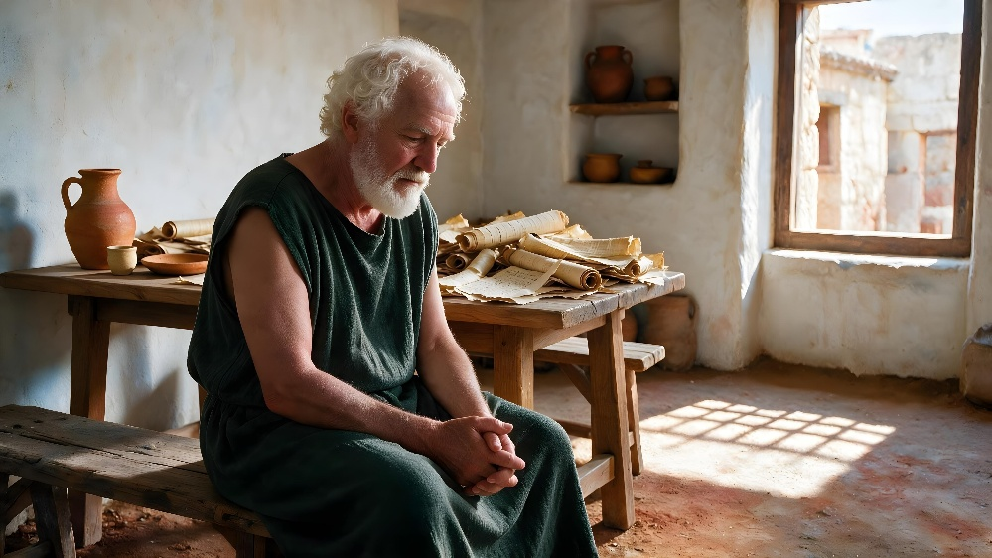


SAMOPREPIS THAJ POBEDA
„Ispituinen tumen korkori dali inen ki vera; ispituinen tumen korkori tumen. Na canena li deka O Isus Hristos tano tumende? Osven ako, razbirinelape, na polozinena o ispit?“ (2.Korintjanite 13:5)
Priblizingape o vreme keda O Pavle ka posetinel o Korint. So ka arakel thaj sar trebinga te postapinel soodvetno? (2.Korintjanite 13:1-2).
O Pavle ine podgotvimo nasilno te sprovedinel i crkovno disciplina: te obnovinel o pokaime thaj te kazninel e tvrdoglava manusen.
Olesi dar ine deka , palo odova so ka resel,ka arakel len ko kavge thaj ko razna grevija. Darandilo deka ka mora te rovel za o nepokaime gresnikija (2.Korintjanite 12:20-21).
Adalese, angleder te avel odova vreme, o Korintjanija trebinga te razmislinen thaj te ispitinenpe korkori pes (2.Korintjanite 13:5).
O Pavle, tari piri strana, molingape te acaven te kerel zlo thaj te keren sukaripe, thaj te ovel usovrsime (2.Korintjanite 13:7-9).
Notes:
2ª de Corintios 11:16-31

Slide 11

,,E Devleso narodo tano upatimo te rodel ko Sveto pismo piri zastita taro vlijaniba taro lazna ucitelija thaj tari zavidlivo sila taro temna duhija. O beng koristinela asavko sredstvo za da te sprecinel manusen te zapoznainen i Biblija, kase jasno cib razotkrinela oleso hovajba. Angla sekova uziviba taro Devleso delo, o knez taro zlo dejstvuinela so pobari energija; akana ov vlozinela ocajna naporija, podgotvibaja pes za ki posledno bitka protiv o Hristos thaj Olese ucenikija. (…) O Hovavne ka licinen odozom but ko vistinska so ka ovel nevozmozno te razlikuinenpe bizo pomoc ko Sveto pismo. Ola tane odola so mora te svedocinen za ili protiv sekoja izjava, sekova cudo.“
E.G.V (Bari borba, strana 579).

